Slide 1


Муниципальное дошкольное образовательное автономное учреждение «Детский сад №106 «Анютины глазки» комбинированного вида»
г. Орск
Тема:
«Взаимодействие ДОУ с учреждениями социума, как залог успешной реализации ФГОС ДО»

Slide 2
Тип проекта: административный, долгосрочный
Место реализации: МДОАУ «Детский сад №106» г.Орска, территории социальных партнеров, семьи воспитанников.
Участники проекта: дети-педагоги-родители-социальные партнеры г.Орска.
Авторы проекта: ст. воспитатель и воспитатели Маркова Ю.Г., Каширская М.А., Рейдер Е.Ю., Турганова Г.Г.

Slide 3
ПАСПОРТ ПРОЕКТА
Наименование проекта | Развитие сетевого взаимодействия ДОУ с учреждениями социума, как залог успешной реализации ФГОС ДО
Основания для разработки | Федеральные государственные образовательные стандарты дошкольного образования Программа развития ДОУ Образовательная программа ДОУ Устав организации
Цель проекта | Создание системы взаимосотрудничества ДОУ с социальными институтами для обеспечения благоприятных условий всестороннего развития детей дошкольного возраста, их способностей и творческого потенциала.

Slide 4
Задачи проекта | разработать стратегию и тактику организации взаимодействия с социально значимыми партнёрами; -создать условия позитивного изменения дошкольного образовательного учреждения в соответствии с требованиями ФГОС ДО и общественными ожиданиями; -установить партнёрские отношения с сообществом для поддержания благоприятного (как для дошкольного образовательного учреждения, так и сообщества) общественного окружения; -развивать у всех участников образовательного процесса коммуникативные способности, доброжелательность к окружающим, готовность к сотрудничеству и самореализации; -стимулировать развитие активной гражданской позиции сопричастности к судьбе детского сада, малой родины; -формировать положительный имидж дошкольного образовательного учреждения в местном социуме.

Slide 5
Структура проекта | Содержание проблемы. - Цели и задачи проекта. - Ожидаемые результаты реализации проекта. - Концепция решения проблемы. - Ресурсное обеспечение проекта. - Распределение обязанностей в команде. - Этапы реализации. - Критерии оценки результата.
Сроки и этапы реализации | Первый этап – подготовительный Второй этап – практический Третий этап- оценочно-рефлексивный
Назначение проекта | Проект является целеполагающим документом деятельности МДОАУ «Детский сад №106» г.Орскана 2021-2026гг.

Slide 6
Ожидаемый конечный результат реализации проекта | Создание системы взаимодействия ДОУ с учреждениями социума на основе договоров и совместных планов
Система организации контроля за исполнением проекта | Контроль в рамках проекта осуществляет заведующий ДОУ.

Slide 7
Структура проекта | Содержание проблемы. - Цели и задачи проекта. - Ожидаемые результаты реализации проекта. - Концепция решения проблемы. - Ресурсное обеспечение проекта. - Распределение обязанностей в команде. - Этапы реализации. - Критерии оценки результата.
Сроки и этапы реализации | Первый этап – подготовительный Второй этап – практический Третий этап- оценочно-рефлексивный
Назначение проекта | Проект является целеполагающим документом деятельности МБДОУ №5 «Колосок» на 2016-2020гг.

Slide 8
Ожидаемый конечный результат реализации проекта | Создание системы взаимодействия ДОУ с учреждениями социума на основе договоров и совместных планов
Система организации контроля за исполнением проекта | Контроль в рамках проекта осуществляет заведующий ДОУ.

Slide 9
ОЖИДАЕМЫЙ РЕЗУЛЬТАТ
* Создание системы взаимодействия ДОУ с учреждениями социума на основе договоров и совместных планов.
* Становление уровня социальной компетенции участников образовательного процесса, направленных на активное освоение мира.
*Создание единой воспитательной системы
- для расширения кругозора дошкольников (освоения предметного и природного окружения, развития мышления, обогащения словаря, знакомства с историей, традициями народа);
- формирования навыков общения в различных социальных ситуациях, с людьми разного пола, возраста, национальности, с представителями разных профессий;
- воспитания уважения к труду взрослых.

Slide 10
Мотивация для участия детей в различных творческих мероприятиях при взаимодействии с социумом:
Игровая Познавательная Творческая Самореализация
Мотивация для педагогов:
Творческая самореализация Успешное прохождение Повышение
детей аттестации педагогического
рейтинга
Мотивация для родителей к участию в совместных мероприятиях с социумом:
Демонстрация талантов Укрепление детско- родительских
и способностей своих детей отношении
Творческая самореализация

Slide 11
Приоритетным направлением сотрудничества является:
Создание условий для полноценного проживания ребенком дошкольного детства; сохранение и укрепление здоровья детей, формирование основ базовой культуры личности, творческого потенциала воспитанников, подготовка ребенка к жизни в современном обществе.

Slide 12
Модель взаимодействия ДОУ с социумом
МОАУ «ГИМНАЗИЯ №3 Г. ОРСКА
МАУДО «ДШИ №1»
им. Е. Ф. Куревлева
г. Орска
Библиотека
Филиал №9
МДОАУ «Детский сад №106» г.Орска
ДЮСШ
«Свобода»
г.Орск
Драм театр Пушкино
г. Орск

Slide 13

Первый этап – подготовительный (май 2015 – сентябрь 2015)
Цель: определение целей и форм взаимодействия с объектами социума. Задачи:
* анализ объектов социума для определения целесообразности установления социального партнерства;
*установление контактов с организациями и учреждениями муниципального района;
*определение направлений взаимодействия,
*разработка программ сотрудничества с определением сроков, целей и конкретных форм взаимодействия;
* заключение договоров о совместной работе
* составление плана совместной работы
* информирование родителей о проводимых мероприятиях

Slide 14
Второй этап – практический
Цель - реализация программ сотрудничества с организациями и учреждениями социума.
Задачи:
*формирование группы сотрудников детского сада, заинтересованных в участии в работе по реализации проекта;
*разработка социально-значимых проектов взаимодействия детского сада с объектами социума по различным направлениям деятельности детского сада;
*разработка методических материалов для реализации данных проектов;
*разработка системы материального поощрения для сотрудников, участвующих в реализации проекта взаимодействия с социальными партнерами

Slide 15
Блок I Взаимодействие с общеобразовательной школой.
Цель I блока : ( в соответствии с ФГОС ДО) Обеспечение преемственности целей, задач и содержания образования, реализуемых в рамках образовательных программ различных уровней ( преемственность основных образовательных программ дошкольного и начального общего образования)
Задачи блока:
1. Установление партнерских взаимоотношений детского сада и школы.
2. Создание преемственности образовательных систем, способствующих позитивному отношению дошкольников к своей будущей социальной роли – ученик.
3. Повышение уровня профессиональной компетентности педагогов и педагогической культуры родителей посредством педагогического взаимодействия.
Основные направления:
информационное;
методическое;
практическое.

Slide 16
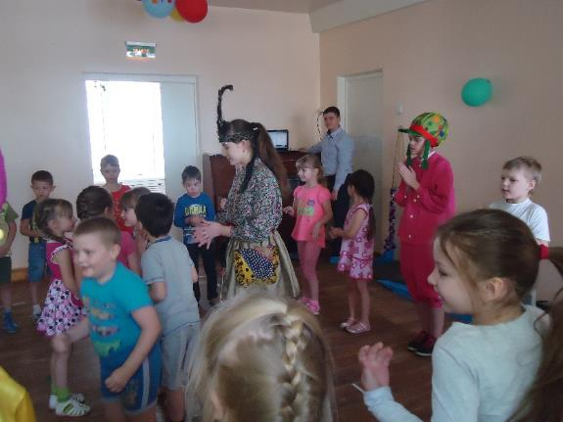
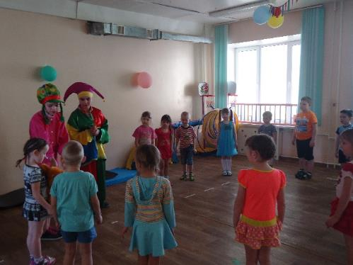
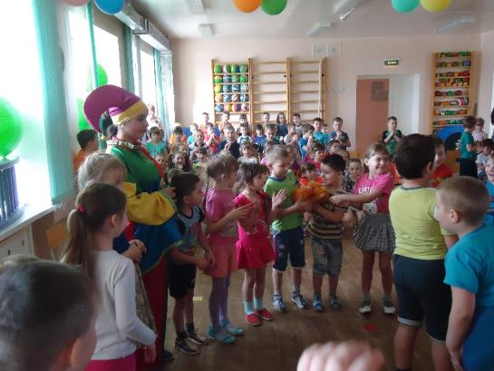
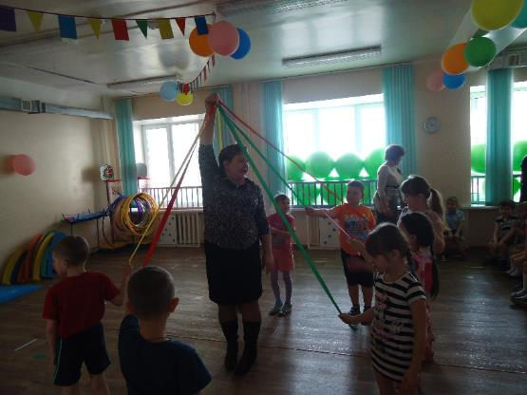
Взаимодействие с общеобразовательной школой

Slide 17
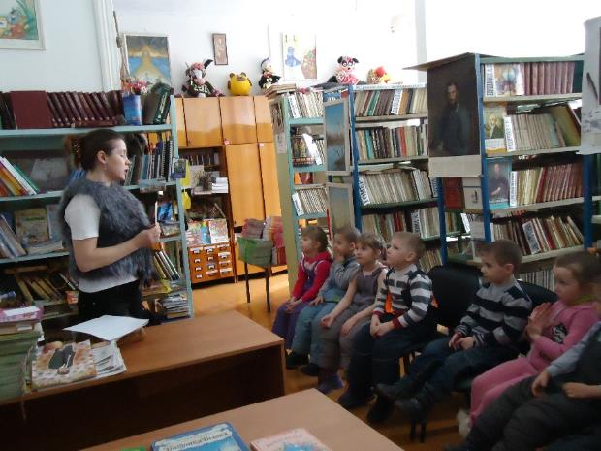
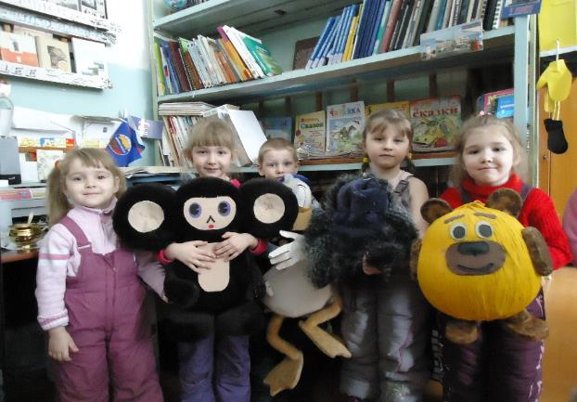
Взаимодействие с общеобразовательной школой.
Экскурсия в школьную библиотеку

Slide 18
Блок II Взаимодействие с учреждением дополнительного образования.
Социальный партнер – МБДОУ - «Станция юных натуралистов»
Цель блока: Объединить усилия ДОУ с учреждениями дополнительного образования для социокультурной самореализации участников образовательного процесса.
Задачи:
1. Способствовать созданию образовательной системы ДОУ с учреждениями дополнительного образования для развития творческого потенциала и познавательной активности участников образовательного процесса.
2. Создание условий для развития художественно-эстетических способностей дошкольников, самореализации их личности, формирование познавательных интересов и способностей
3. Совершенствование форм взаимодействия с учреждениями дополнительно образования для расширения социально – образовательной системы ДОУ.
Основные направления:
Художественно-эстетическое;
литературное;
прикладное;
информационно – педагогическое.

Slide 19
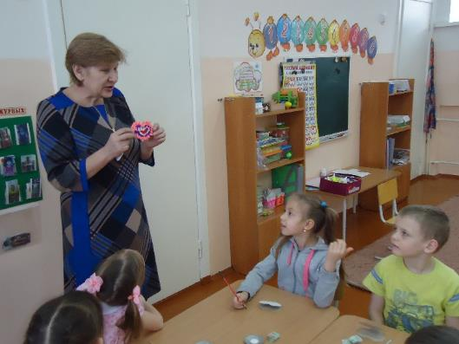
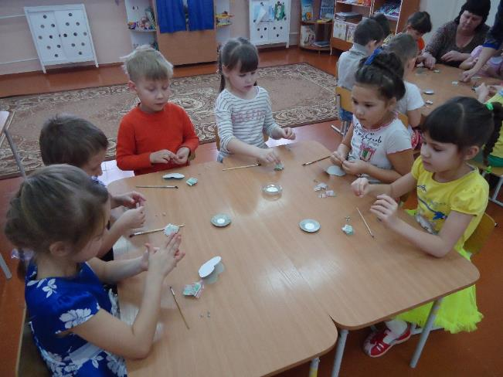
Взаимодействие с учреждением дополнительного образования.
«Станция юных натуралистов»

Slide 20
Блок III Взаимодействие с учреждениями культуры.
Социальные партнеры: библиотека, выставочный зал, музей.
Цель блока: Формирование целостной социокультурной системы взаимодействия ДОУ с учреждениями культуры
Задачи блока:
1. Расширять творческое взаимодействие ДОУ с учреждениями культуры для создания единой социокультурной педагогической системы.
2. Осуществлять интегрированный подход к эстетическому воспитанию и формированию художественно-творческих способностей в системе «ребенок-педагог-родитель».
3. Способствовать развитию духовно-нравственной культуры участников образовательного процесса.
4. Способствовать созданию благоприятных условий для развития способностей и творческого потенциала каждого ребёнка, как субъекта отношений с самим собой, другими детьми, взрослыми и миром.
Основные направления:
эстетическое;
духовно-нравственное;
художественно-творческое;
культурно-просветительское.

Slide 21
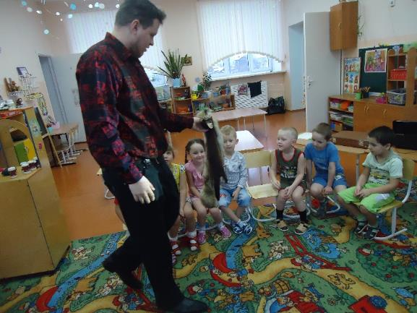
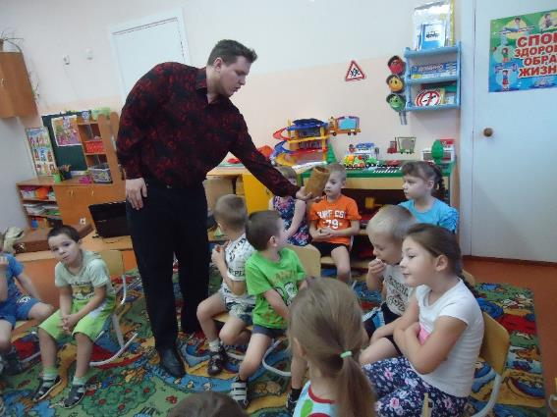
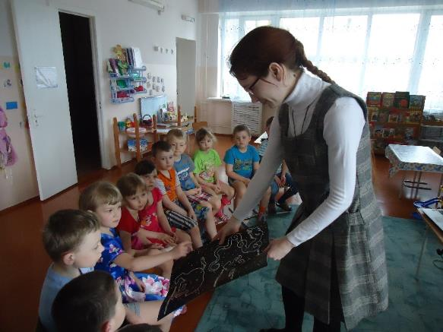
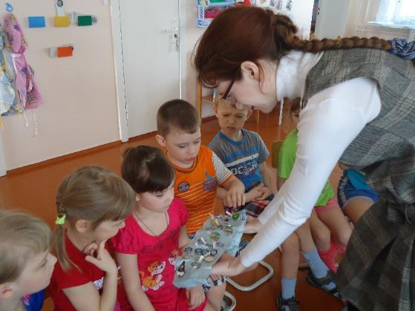
Взаимодействие с учреждениями культуры
В гостях у нас городской музеем

Slide 22
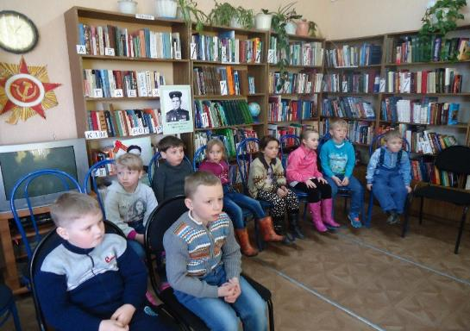
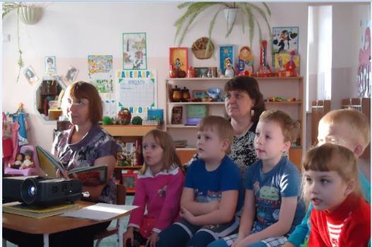
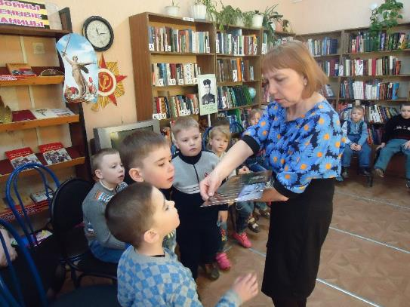
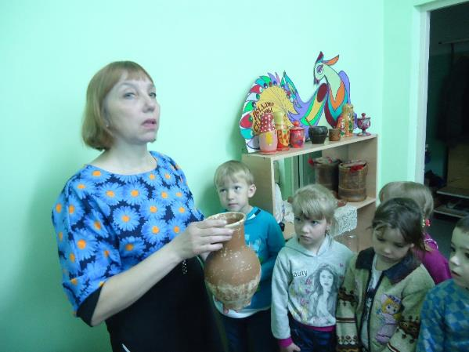
Взаимодействие с учреждениями культуры.
Работа с библиотекой филиал №9

Slide 23
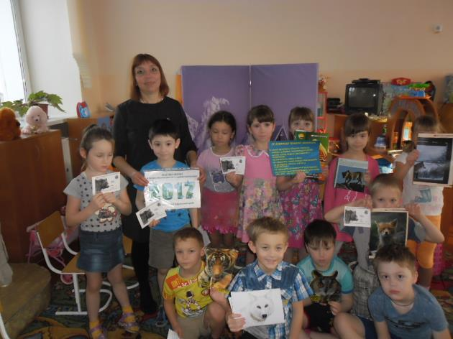
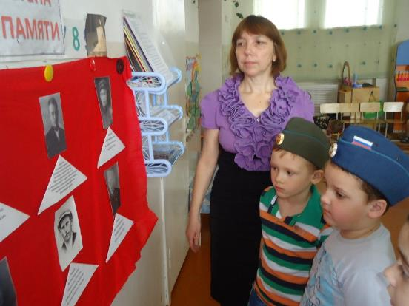
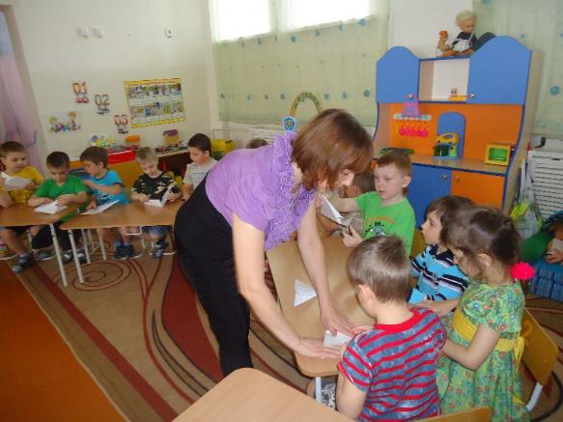
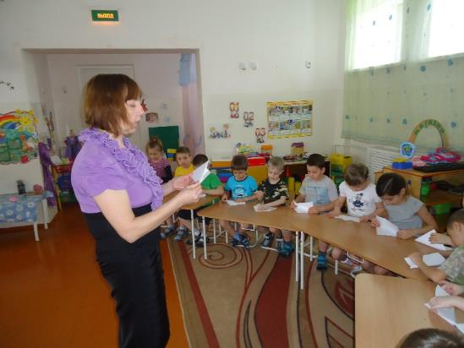

Slide 24
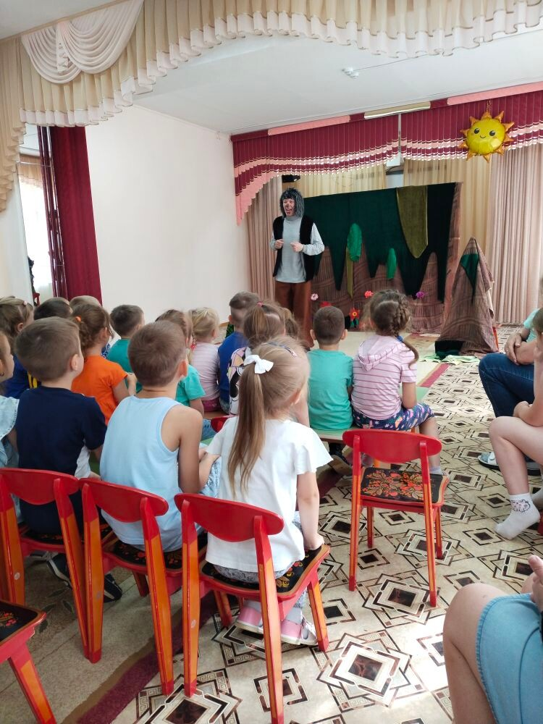
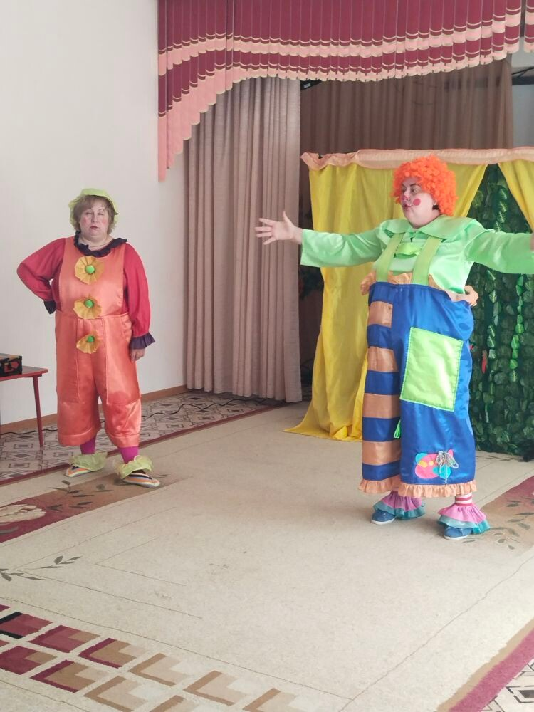
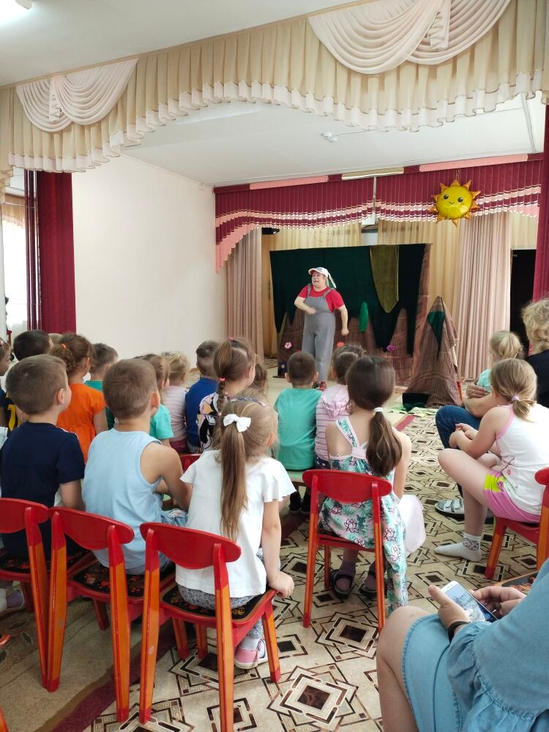
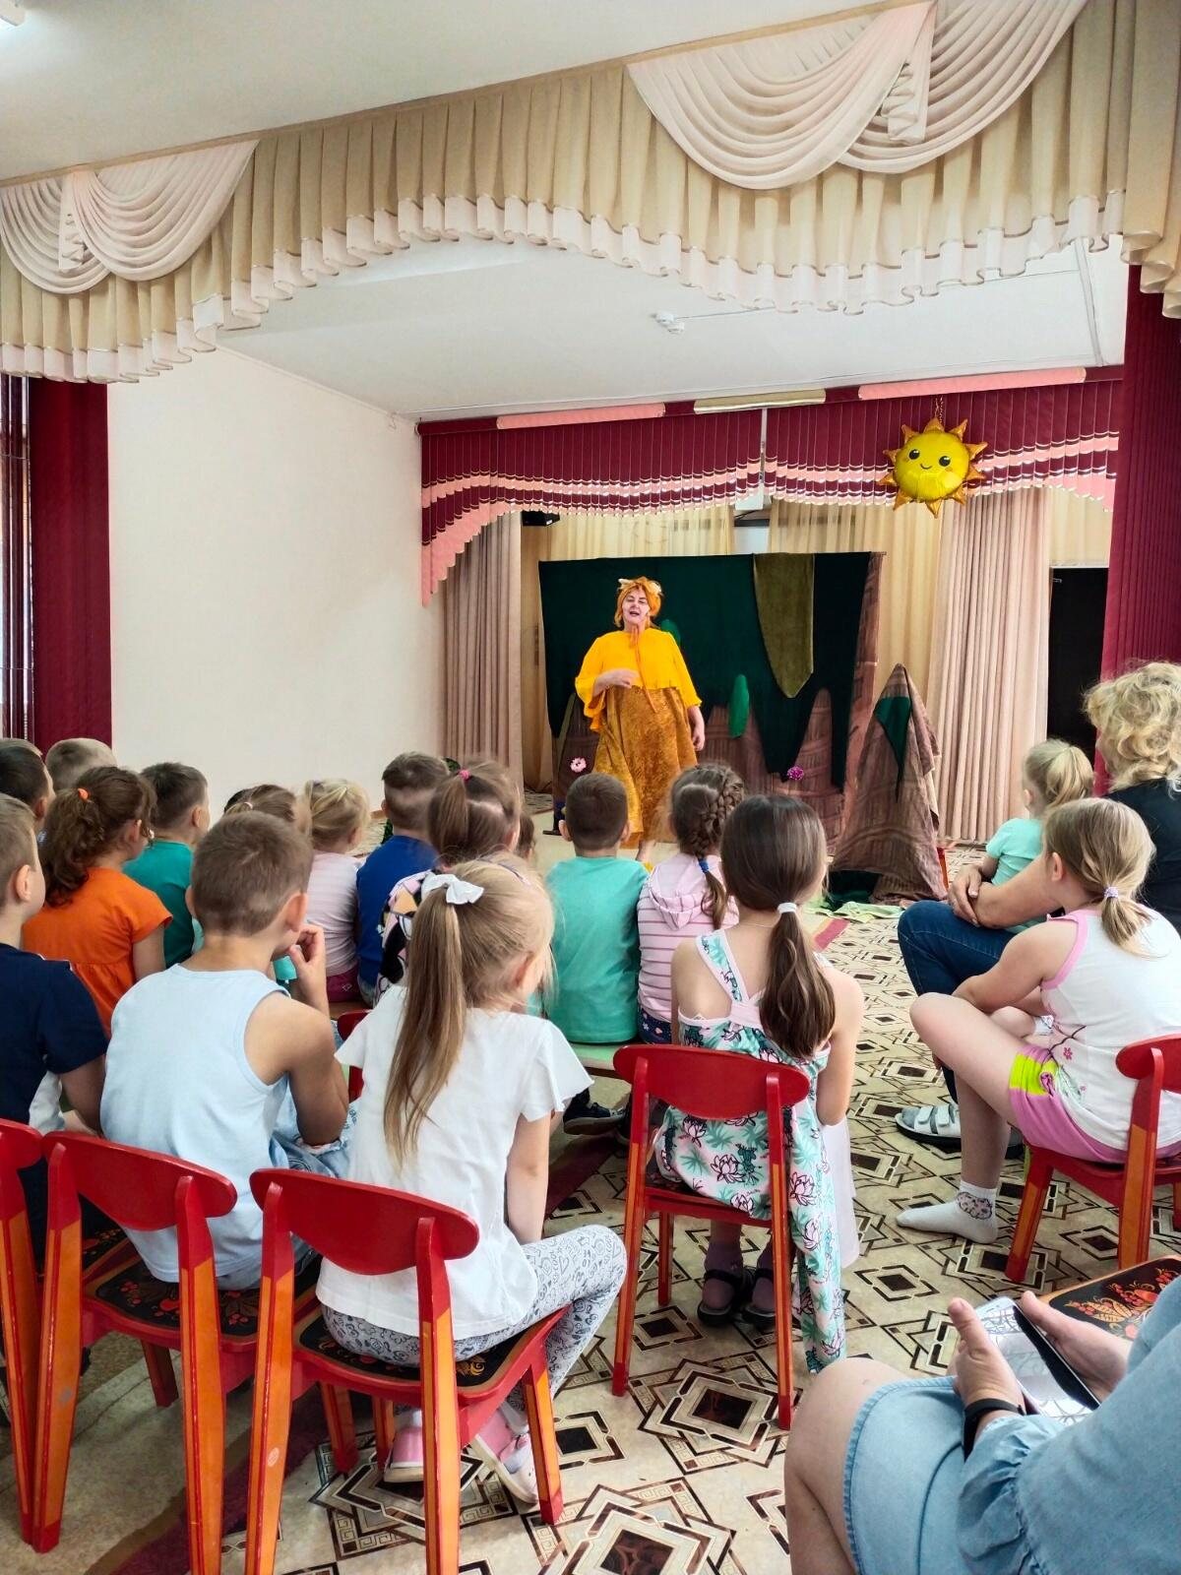
Взаимодействие с учреждениями культуры- драмтеатр Пушкина
г. Орска.

Slide 25
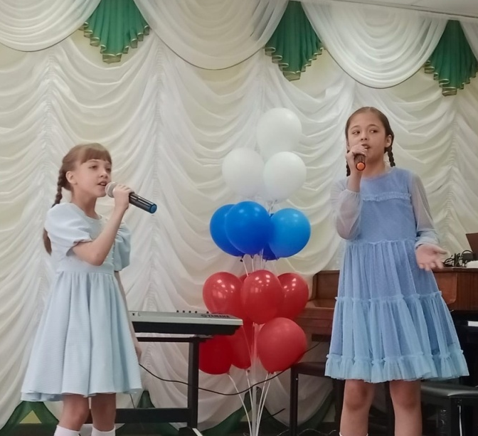
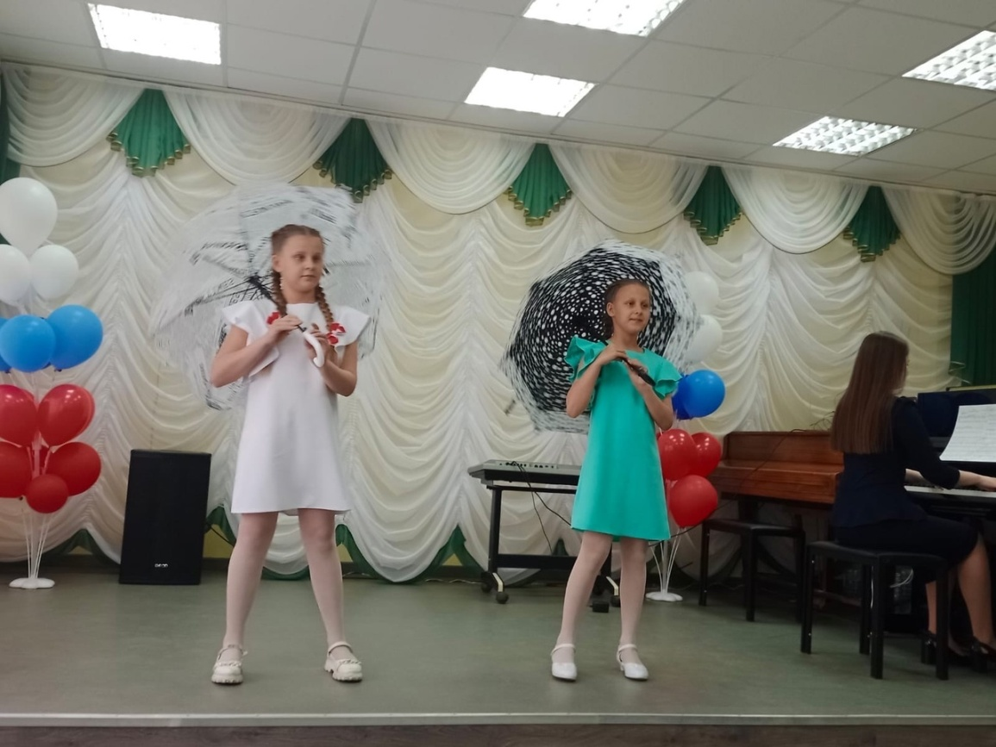
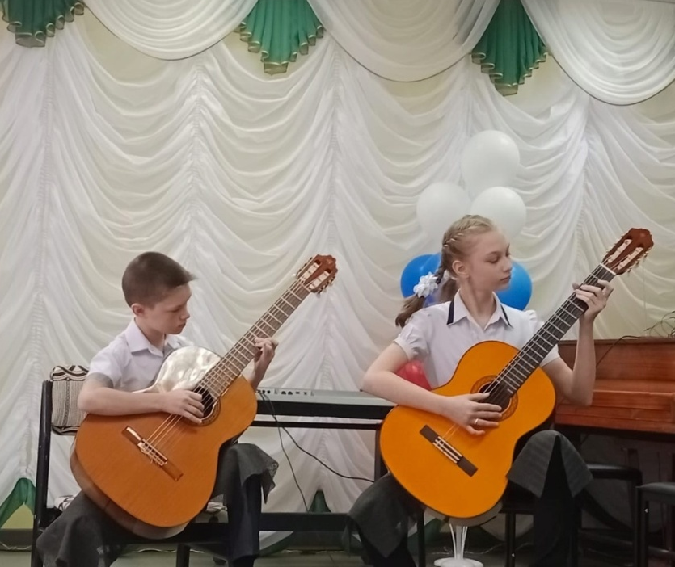
Работа с МАУДО «ДШИ №1»
им. Е. Ф. Куревлева
г. Орска
13 мая в Детской школе искусств № 1» посетили XXII «Фестиваль-конкурс семейного творчества «Брат и сестра», порадовались за своих выпускников.

Slide 26
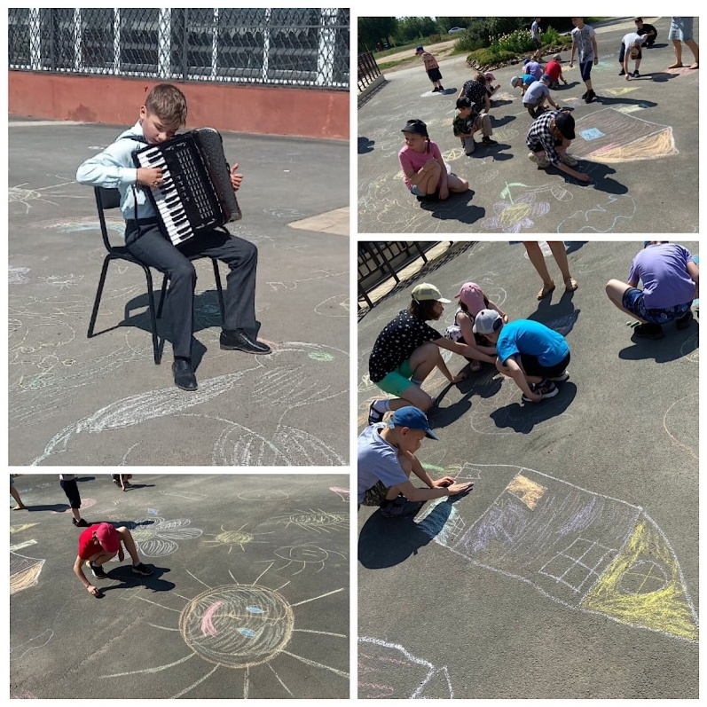
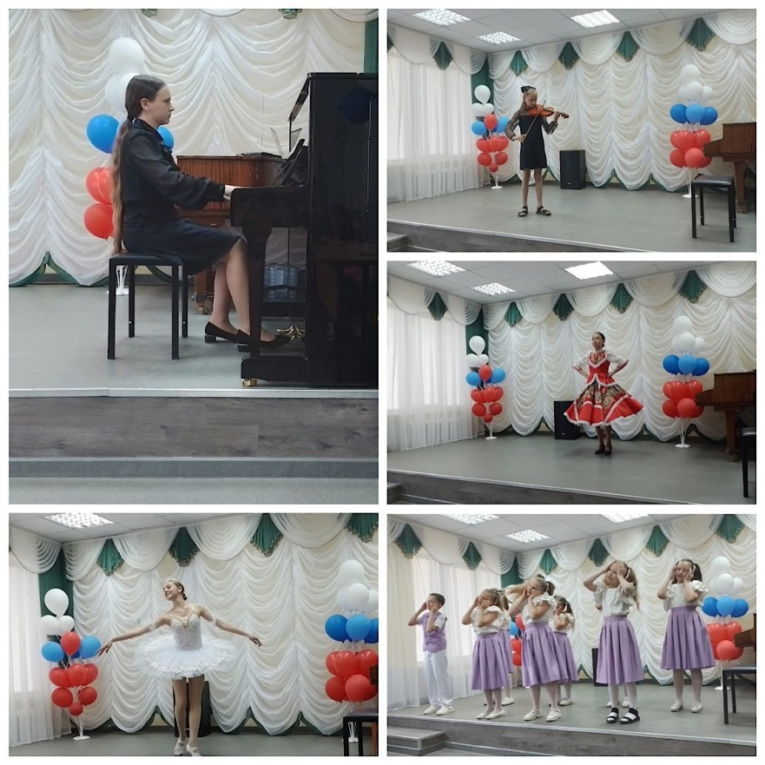
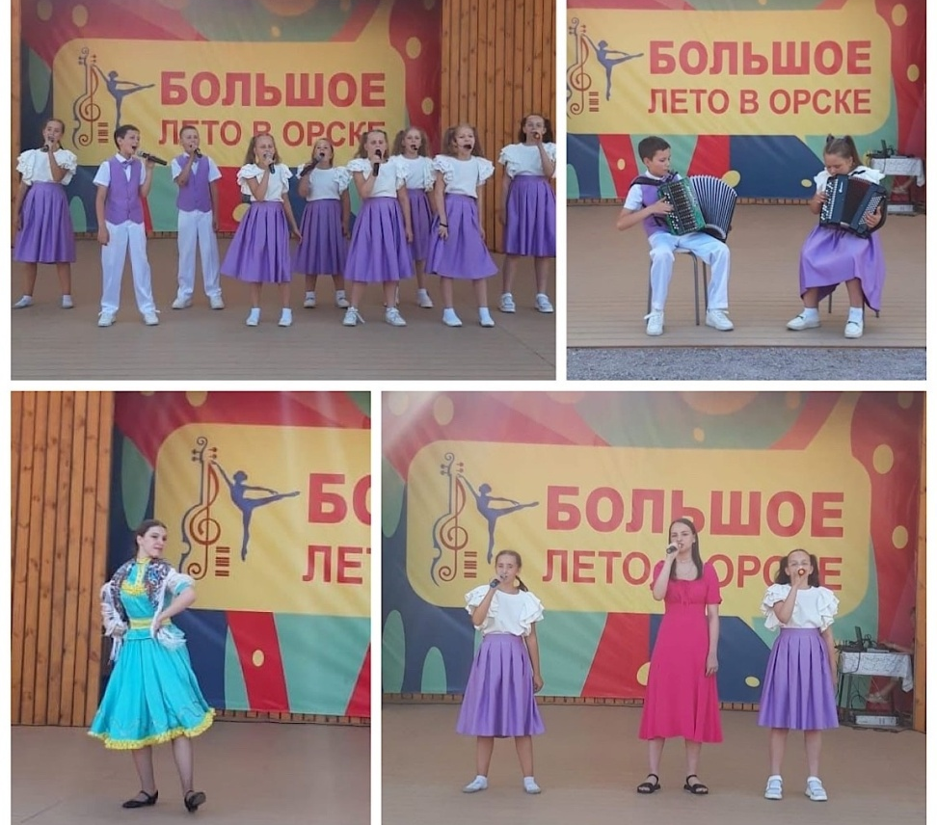
Работа с музыкальной школой №1
(МАУДО «ДШИ №1» им. Е. Ф. Куревлева ) г. Орска
31 мая в ДШИ1 прошел праздничный концерт посвященный «Дню детства» Гости праздника- ребята участвовали в музыкальной викторине где вспомнили и пропели знакомые детские песни. Провели конкурс рисунков «Мир глазами ребенка»

Slide 27
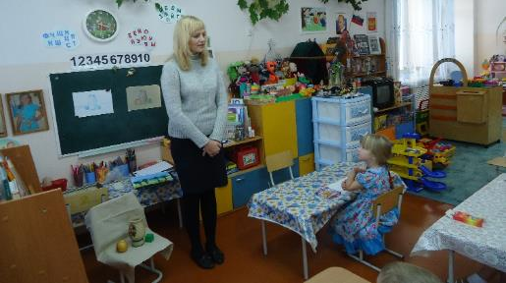
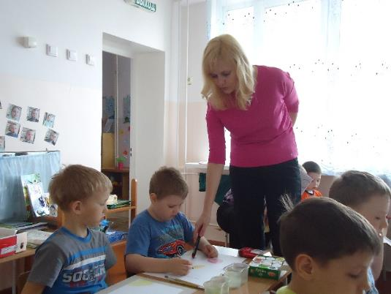
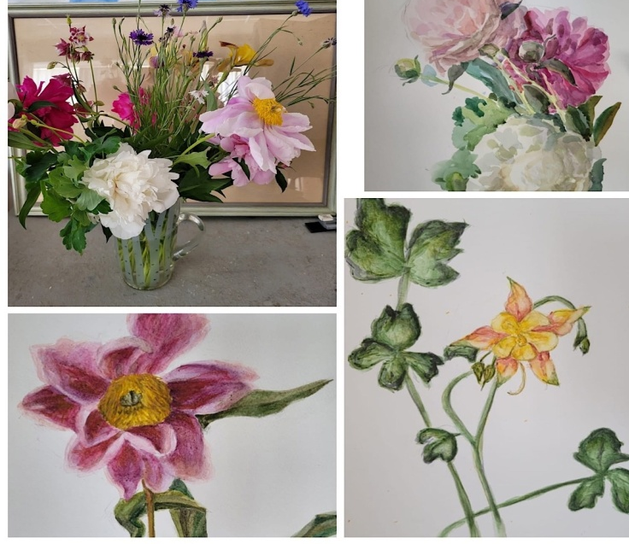
Работа с выставочным залом школы искусств
Выставка, проводимой ДШИ №1"Мир цветов" - так назван мастер-класс прошедший 6 июня 2023 года, по программе "Пушкинская карта. Посетители в творческой атмосфере познакомились с историей и легендами о цветах. "Секретами" написания цветочных композиций, провела преподаватель художественного отделения Тесленко Елизавета Владимировна.

Slide 28
Третий этап- оценочно-рефлексивный
Цель : подведение итогов социального партнерства.
Задачи:
проведение анализа проделанной работы;
определение эффективности, целесообразности, перспектив дальнейшего сотрудничества с организациями социума.
Содержание | Продукт деятельности | Ожидаемый результат
Анализ качества социального партнёрства всех участников образовательного пространства | Мониторинг Интервью родителей Наблюдение Анкетирование Проектные методы, позволяющие выявить представления социальных партнеров о деятельности дошкольного образовательного учреждения; Методика определения степени участия социальных партнеров в деятельности дошкольного образовательного учреждения | Создание открытой системы взаимодействия социальных партнёров Формирование положительного имиджа дошкольного образовательного учреждения; Установление связей со структурами, оказывающими информационные, методические, консультативные экспертные услуги; Установлена обратная связь с группами общественности, обеспечивающими руководство информацией о дошкольном учреждении.

